Slide 1

Regressiemodellen in Machine Learning
Jelle van Barneveld

Slide 2
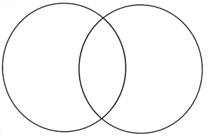

Na vandaag…
Weet je…
Kan je…
Jelle van Barneveld
Wat het verschil is tussen Machine Learning en “traditionele AI”
Datasets prepareren voor het toepassen van Machine-Learningmodellen
HC + WC
Wat het verschil is tussen supervised & unsupervised Machine Learning
Supervised regressiemodellen train- en testbaar maken.
Welke supervised modellen er zijn en wanneer je welke gebruikt.
Hoe het lineaire-regressiealgoritme werkt
De uitkomsten van regressiemodellen interpreteren en evalueren

Slide 3




Machine Learning vs. “Traditionele AI”
Traditionele AI
Machine Learning
Jelle van Barneveld
In een bepaalde setting werd voor elk denkbaar scenario een regel/algoritme geprogrammeerd, waarmee computers tot de juiste / meest optimale antwoorden kwamen.
We laten computers zelf denken door hen inputs en antwoorden mee te geven en vervolgens te zeggen: “bepaal zelf maar met welke regels je van inputs tot de juiste outputs komt”.
Notes:
Wellicht een slide die de term ‘machine-learning’ introduceerd?

Slide 4
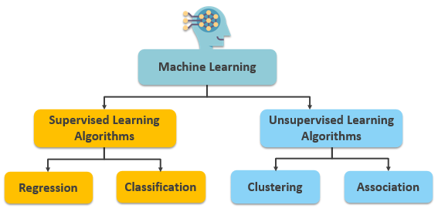
Soorten Machine-Learningmodellen (1)
Je vraagt je modellen zélf op zoek te gaan naar patronen in de data, zonder menselijke input. Er zijn geen “juiste antwoorden”.
De voorspellingen van modellen kunnen gecontroleerd worden

Slide 5


Soorten Machine-Learningmodellen (2)
Doel: het produceren van voorspellingen die zoveel mogelijk overeenkomen met de werkelijkheid
Jelle van Barneveld
Supervised (deze en volgende les)
Unsupervised
Klanten 1, 3 en 4 vormen een groep en klanten 2, 5 en 6 ook
Heeft <passagier> de ramp met de Titanic overleefd?
Kan je mijn 6 klanten opdelen in 2 groepen?
Nee
Oke… als jij het zegt… ;-)
Juist wel!

Slide 6
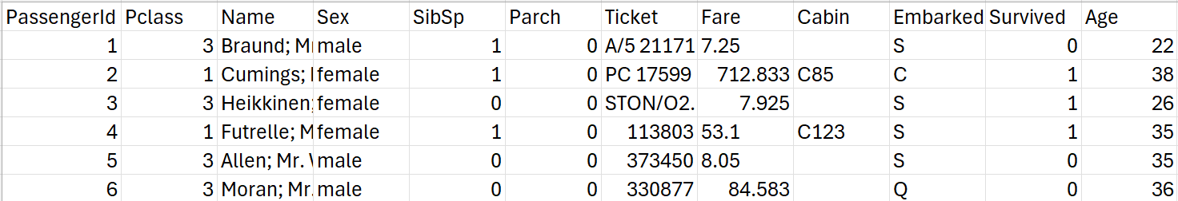
Soorten Supervised Machine-Learningmodellen
Regressiemodellen (vandaag)
Als je continue data wilt voorspellen
Classificatiemodellen (volgende AI-les)
Als je categorische of discrete data wilt voorspellen
Jelle van Barneveld
Continue data: getallen die “tussenwaarden” kunnen hebben (bijvoorbeeld X,1; X,5; X,9; enzovoort). Bijvoorbeeld lengte, gewicht en/of temperatuur
Categorische data: niet-numerieke data. Bijvoorbeeld geslacht of burgerlijke staat.
Discrete data: numerieke data, maar decimale tussenwaarden zijn niet mogelijk. Dit zijn getalsmatige categorieën (bijv. 1 of 2, maar niet 2,5). Bijvoorbeeld “ratings” van 1 t/m 5
Age is continu
Iemand kan bijvoorbeeld 22,5; 38,5; enzovoort jaar oud zijn.
Ticket is categorisch
Hier zijn namelijk (deels) geen getallen ingevuld!
Survived is discreet
Je kan hier alleen de getallen 0 en 1 invullen! Getallen als 0,5; 0,2 enzovoort zijn hier dus niet mogelijk.

Slide 7
Onafhankelijke en afhankelijke variabelen
De afhankelijke variabele (target) is datgene wat je wilt voorspellen op basis van de onafhankelijke variabelen (features)
Voorbeeld leeftijdsvoorspeller (vandaag):
Jelle van Barneveld
Voorbeeld survived-voorspeller (volgende AI-les):

Slide 8
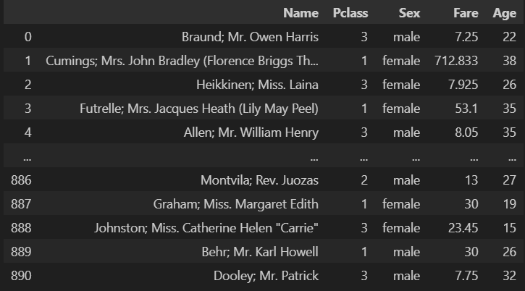
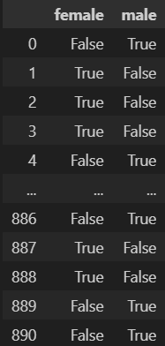
Het afhandelen van niet-numerieke onafhankelijke variabelen
In regressiemodellen moeten onafhankelijke variabelen numeriek zijn!
Met one-hot encoding kun je categorische variabelen naar numerieke omzetten.
Jelle van Barneveld
One-hot encoding
Per mogelijke waarde van een niet-numerieke kolom ontstaat een extra wel-numerieke kolom.
False & True refereren automatisch naar 0 en 1
Let op: verwijder kolommen waarvan de waarde per rij verschilt (bijv. ‘Name’), i.p.v. deze te one-hot encoden.
Anders krijg je namelijk enorm veel extra kolommen die amper extra voorspellende waarde hebben.

Slide 9
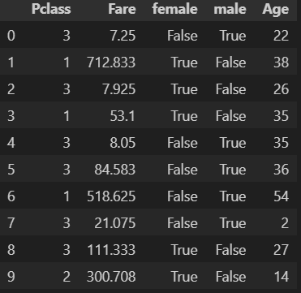
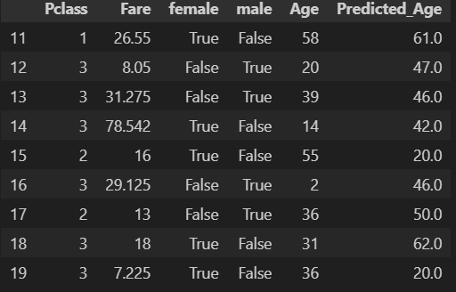
De train- en de testset
Jelle van Barneveld
Alle rijen uit een bepaalde dataset worden onderverdeeld in een trainset (ong. 85%) en een testset (ong. 15%)
Trainset
Testset
Hoe dicht liggen de voorspellingen bij de realiteit?
Bij het maken/trainen van een leeftijdsvoorspeller geven we ons regressiemodel de trainset mee, zodat patronen gevonden kunnen worden.

Slide 10
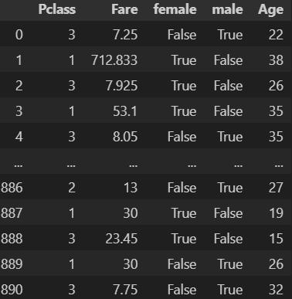
Het splitsproces
Jelle van Barneveld
We willen onze dataset opsplitsen in een train- en een testset.
De trainset (ongeveer 85%): wordt gebruikt om het model te trainen: datapatronen te laten herkennen.
De testset (ongeveer 15%): wordt gebruikt als “zogenaamd” nieuwe data om modelprestaties te meten.
We willen de waarde van “Age” bepalen: dit is onze afhankelijke variabele. Elke overige kolom is een onafhankelijke variabele.

Slide 11
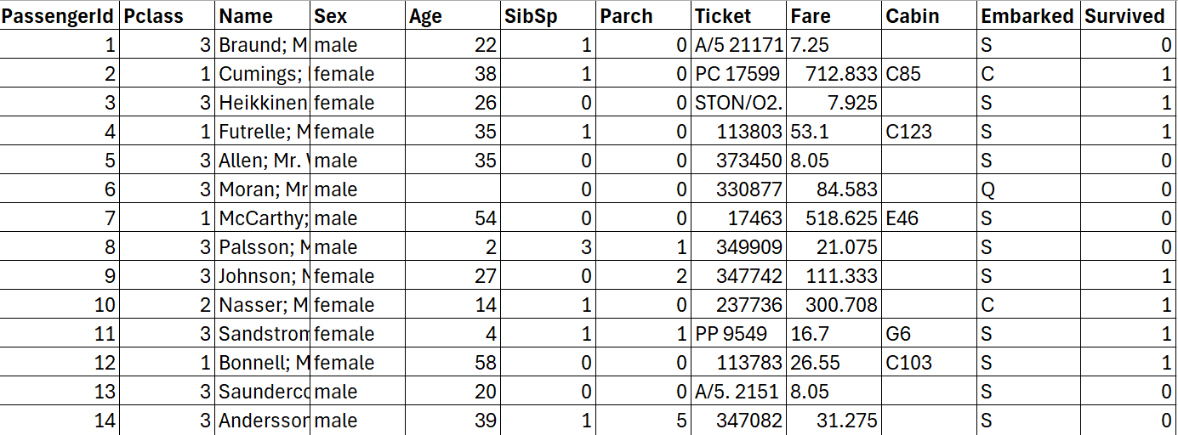
Het splitsproces
Jelle van Barneveld
X_train
X staat voor alle kolommen die onafhankelijke variabelen bevatten.
y staat voor de kolom waarin de afhankelijke (te voorspellen) variabele zit.
y_train
X_test
y_test

Slide 12
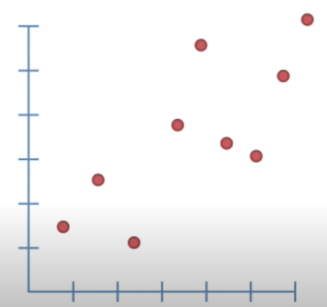
De werking van regressie
Jelle van Barneveld
Het lineaire-regressie-algoritme probeert een rechte lijn te tekenen die (ongeveer) door alle te voorspellen datapunten heenloopt.
De formule van de lijn is:
y = a * X + b
a heet ook wel de ‘slope’
b heet ook wel de ‘intercept’
2 bewegingen die de lijn kan maken:
Als a verandert roteert de lijn.
Groter: naar links (steiler)
Kleiner: naar rechts (vlakker)
Als b verandert verschuift de lijn.
Groter: naar boven
Onder: naar beneden.
In dit geval is er 1 onafhankelijke variabele en 1 afhankelijke variabele.
2 variabelen in totaal: een zogenoemde bivariate analyse
y
X

Slide 13
(Voor) de eerste regressie-iteratie
Voordat je het algoritme toepast, stel je het volgende in:
Het aantal trainingsiteraties, ook wel epochs genoemd
De learning_rate: een getal tussen 0 en 1. In dit geval: 0,01
In de eerste iteratie…
Wordt er een willekeurige regressielijn getekend.
In dit geval is de formule: y = 0,5X + 0,2
Wordt er een willekeurig datapunt uitgekozen waar de lijn zich naartoe moet bewegen
Op basis hiervan roteert de lijn
De nieuwe a moet groter worden, want de lijn moet steiler worden.
De learning rate zorgt voor een verhoging van de huidige a.
Nieuwe a: 0,5 x (0,01 + 1) = 0,505
Op basis hiervan verschuift de lijn
De nieuwe b moet groter worden, want de lijn moet omhoog
De learning rate zorgt voor een verhoging van de huidige b
Niewe b: 0,2 x (0,01 + 1) = 0,202
Jelle van Barneveld
y
Kom hier!
X

Slide 14
Volgende epochs
Jelle van Barneveld
De nieuwe lijn is ietsje verbeterd t.o.v. de oude lijn.
Oude formule: y = 0,5X + 0,2
Nieuwe formule: y = 0,505X (steiler) + 0,202 (hoger)
In elke volgende iteratie…
Wordt er wéér een willekeurig datapunt uitgekozen waar de lijn zich naartoe moet bewegen
Op basis hiervan moet de lijn weer roteren:
A plus learning rate als deze steiler moet worden
A min learning rate als deze vlakker moet worden
Ook moet de lijn weer verschuiven:
b plus learning rate als deze omhoog moet
b min learning rate als deze omlaag moet
Dit proces van het wijzigen van a en b gaat zo door,
totdat het vooraf ingestelde aantal iteraties/epochs bereikt is.
y
Kom hier!
X

Slide 15
Pas op met je learning rate!
Jelle van Barneveld
y
De learning_rate is een getal tussen 0 en 1 dat bepaalt in welke mate a en b gewijzigd worden per epoch.
“Moet mijn learning rate dan niet ‘gewoon’ zo hoog mogelijk zijn?”
Nee!
Op deze manier past de lineaire regressielijn zichzelf namelijk telkens veel te sterk aan, waardoor het om het optimum heen blijft cirkelen, maar deze nooit bereikt.
Leren in Machine Learning vindt altijd plaats in kleine stapjes, zodat er geen optimum over het hoofd gezien wordt.
Raar, maar waar:
“Een hoge learning rate heeft als risico
dat je model weinig leert”
X

Slide 16
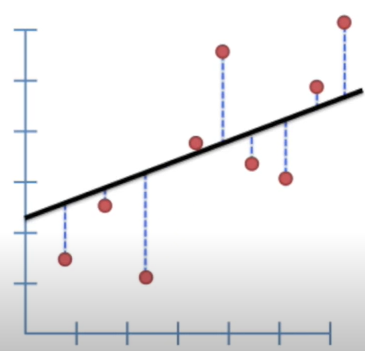
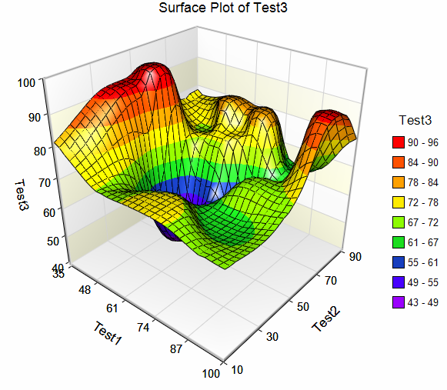
Bivariate en multivariate analyse
Jelle van Barneveld
Bivariate analyse
Multivariate analyse
Als er in totaal 2 variabelen zijn, 1 feature`en 1 target, is er sprake van een bivariate analyse.
Deze kan gevisualiseerd worden in een 2D-tekening.
Als er in totaal meer dan 2 variabelen zijn, meerdere features en 1 target, is er sprake van een multivariate analyse.
Bij 2 features wordt de formule dan:
y = a1 * X1 + a2 * X2 + b
En de formule bij 3 features is:
y = a1 * X1 + a2 * X2 + a3 * X3 + b
Elke feature krijgt dus zijn eigen slope (a),
wel blijft er in totaal maar 1 intercept (b) bestaan.
Dit kan gevisualiseerd worden in een 3D-tekening.
y
Om multivariate analyses te kunnen visualiseren mag je maximaal 2 features hebben
Ons menselijk oog kan namelijk slechts 3 dimensies zien.
X

Slide 17
Regressiemodellen evalueren: negatief => positief
Regressie-uitkomst
We evalueren regressiemodellen door naar de afstanden te kijken tussen regressielijn enerzijds en werkelijke datapunten anderzijds
“Kan ik ‘gewoon’ deze afstanden optellen?”
Nee!
In dit voorbeeld zou onze totale errorwaarde
(-2 + 2) = 0 zijn.
Maar… we hebben wel degelijk errors!
Simpelweg waarden bij elkaar optellen geeft dus een té positief beeld van het model.
Je wilt voorkomen dat positieve- en negatieve errors elkaar opheffen, daarom moet elke negatieve error een positieve worden.
2 veelgebruikte methoden:
Kwadrateren: -2^2 wordt +4
Elke negatieve waarde vermenigvuldigen met -1.
-2 * -1 wordt +2
Jelle van Barneveld
Error: +2
Error: -2

Slide 18
Evaluatiemetrieken
Testset
Regressie-uitkomst
Jelle van Barneveld
Errorgrootte
“Wat is nou de algemene conclusie over de accuraatheid van mijn model?”
Mean Squared Error (MSE)
Mean Absolute Error (MAE)
Kwadrateer elke errorgrootte
Bereken de som van alle kwadraten (Sum of Squared Errors => SSE)
Bereken uit deze som het gemiddelde van alle kwadraten
Verander elke min-errorgrootte in een plus-errorgrootte (-1 -> 1, -3 -> 3, enzovoort).
Bereken het gemiddelde van alle errorgroottes.

Slide 19
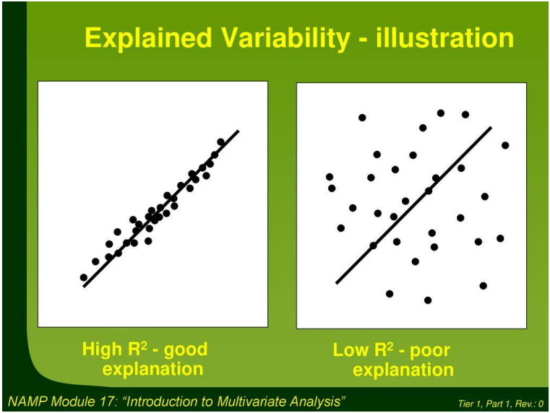
De derde evaluatiemetriek: de R^2-score
De R^2 geeft weer hoeveel procent van de variatie in de afhankelijke variabele wordt verklaard door je model
Stel dat we in het model aantallen studie-uren gebruiken om aantallen studiepunten te voorspellen…
Jelle van Barneveld
Volgens de rechteruitkomst (“low R^2”) worden verschillen in studiepunten niet of nauwelijks verklaard door verschillen in studie-uren.
De R^2 zit dan in de “range” van 0-25%
Volgens de linkeruitkomst (“high R^2”) worden verschillen in studiepunten in hoge mate verklaard door verschillen in studie-uren.
De R^2 zit dan in de “range” van 75-100%

Slide 20

Demo time
Jelle van Barneveld

Slide 21
Na vandaag…
Weet je…
Kan je…
Jelle van Barneveld
Wat het verschil is tussen Machine Learning en “traditionele AI”
Datasets prepareren voor het toepassen van Machine-Learningmodellen
HC + WC
Wat het verschil is tussen supervised & unsupervised Machine Learning
Supervised regressiemodellen train- en testbaar maken.
Welke supervised modellen er zijn en wanneer je welke gebruikt.
Hoe het lineaire-regressiealgoritme werkt
De uitkomsten van regressiemodellen interpreteren en evalueren

